Slide 1

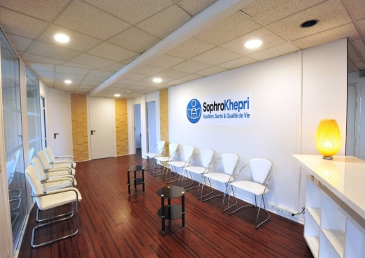
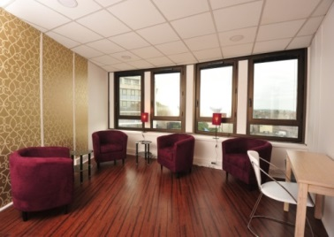
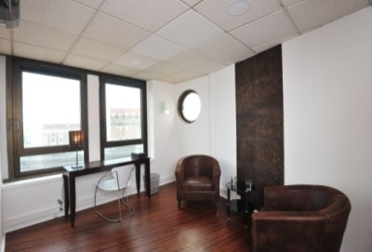
Pôle Santé et Mieux-Etre
Psychologie - Sophrologie - Thérapies
Précocité intellectuelle
Orientation scolaire & professionnelle
Journée Portes Ouvertes : Dimanche 31 janvier de 13 H 30 à 19 H
www.sophrokhepri.fr
SophroKhepri a pour vocation de vous proposer, en un seul lieu, un ensemble de thérapies efficaces, visant à apporter du confort, à soulager les souffrances tant physiques que psychiques.
12 salles de consultations,
Une mine de solutions pour les Entreprises, Santé et la Qualité de Vie au Travail,
Un havre de paix pour les salariés, familles, adolescents, retraités,
Un lieu de ressources pour les professionnels de Santé.
Un esprit
collaboratif et des services à la carte
Spécificités du Centre
Unité spécialisée Enfants Intellectuellement Précoces (EIP) et adultes surdoués, (Détection, évaluation et accompagnement)
Trouble du sommeil
Burnout
Stress post-traumatique
Cohérence cardiaque
Soutien pour les pathologies longues
Surcharge pondérale
Addiction
Pré et post natal
Préparation à la retraite
Acouphène
09 73 67 35 45 - contact@sophrokhepri.fr - En face de la gare RER E de Nogent le Perreux - 188 Grande Rue Charles de Gaulle 94130 Nogent-sur-Marne

